Slide 1
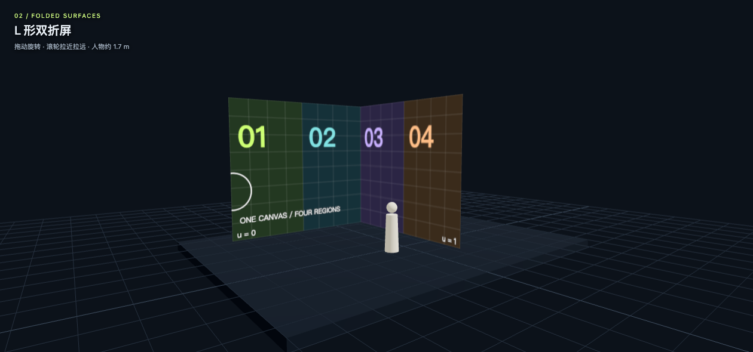
STAGE
REPLICA
舞台复刻
从一个想法，到一座数字舞台
AI 辅助的空间预演与创作实践
钱誉文 Ewan Qian / MANA
2026.10.31 13:30–16:30
Notes:
开场不讲软件清单。说：今天我们试着把脑子里的舞台放到眼前，换几个位置看，再改一次。第一次可以粗糙，但要能运行。今天既欢迎已有作品，也欢迎只有一个想法的人。
本轮封面改用本地屏幕实验图，不再展示旧海报。
来源与署名（核验2026-10-30）：
主讲者2026-10-30口述及MANA招生正文（用户提供）
本地入口：http://localhost:8765/web/

Slide 2
01 / 想法
02
你带来了什么，想试什么？
我带来了什么？
我想尝试什么？
三小时后，什么会让我觉得值得？
每人口头说20秒 / 不填写网页
Notes:
先给大家一分钟想。约14人，每人20秒，控制在5分钟内。可以说一段音乐、一个演出记忆或一个想象。把需求口头归为影像进空间、屏幕关系、实时输入三类，后续演示按现场最多的需求侧重，不强制分组或互助。
来源与署名（核验2026-10-30）：
主讲者2026-10-30口述及MANA招生正文（用户提供）
本地入口：http://localhost:8765/web/

Slide 3
01 / 想法
03
把时间还给作品
先敢于做出第一个灰盒。
找到有效的部分，再继续叠加。
Notes:
这是主讲者的核心立场。传统Blender流程仍然有用，AI网页预演降低了一些搭建和改版的周转成本。节省下来的时间用于观看、选择和深化，不承诺网页可以代替所有CG或现场工程。
来源与署名（核验2026-10-30）：
主讲者2026-10-30口述及MANA招生正文（用户提供）
本地入口：http://localhost:8765/web/

Slide 4
01 / 想法
04
今天的共同任务
搭建一次，完整看一次，再改一次。
时间 | 任务
13:30–14:00 | 前情、彼此目标、拆参考
14:00–14:40 | 共同演示与第一座灰盒
14:40–15:30 | 自己的内容、状态与V1
15:30–15:50 | 完整观看、记录问题
15:50–16:20 | 修改与复查V2
16:20–16:30 | 每人展示一个发现
Notes:
沿用招生承诺的六段时间。讲解与操作约各一半，操作时可以穿插短讲，但每次都把注意力拉回当前任务。最后10分钟每人30秒，14人约7分钟，余3分钟收束；16:30后可自愿继续聊。
来源与署名（核验2026-10-30）：
主讲者2026-10-30口述及MANA招生正文（用户提供）
本地入口：http://localhost:8765/web/

Slide 5
01 / 想法
05
ENTROPY：顶屏值得做吗？
原本嫌麻烦的屏幕关系，在草稿里值得再试一次。
图源：AfterLoop活动页 / ENTROPY现场片段，非逐帧预演对照
Notes:
用本人讲述，不补写没发生的过程。展示你认可的在线图片，问大家：这条线如果从顶屏流向主屏，哪里必须衔接？然后讲原本不想折腾顶屏，AI草稿使你愿意尝试。预演与现场来自不同片段，不作逐帧还原对比。不要说ENTROPY整场由固定时间线控制。
来源与署名（核验2026-10-30）：
主讲者2026-10-30口述及MANA招生正文（用户提供）
https://www.afterloop.co.uk/team-1-1-3
https://derivative.ca/event/entropy-immersive-audio-visual-live-performance-performed-using-touchdesigner/75227
图源：AfterLoop活动页 / ENTROPY现场片段，非逐帧预演对照
本地入口：http://localhost:8765/web/

Slide 6
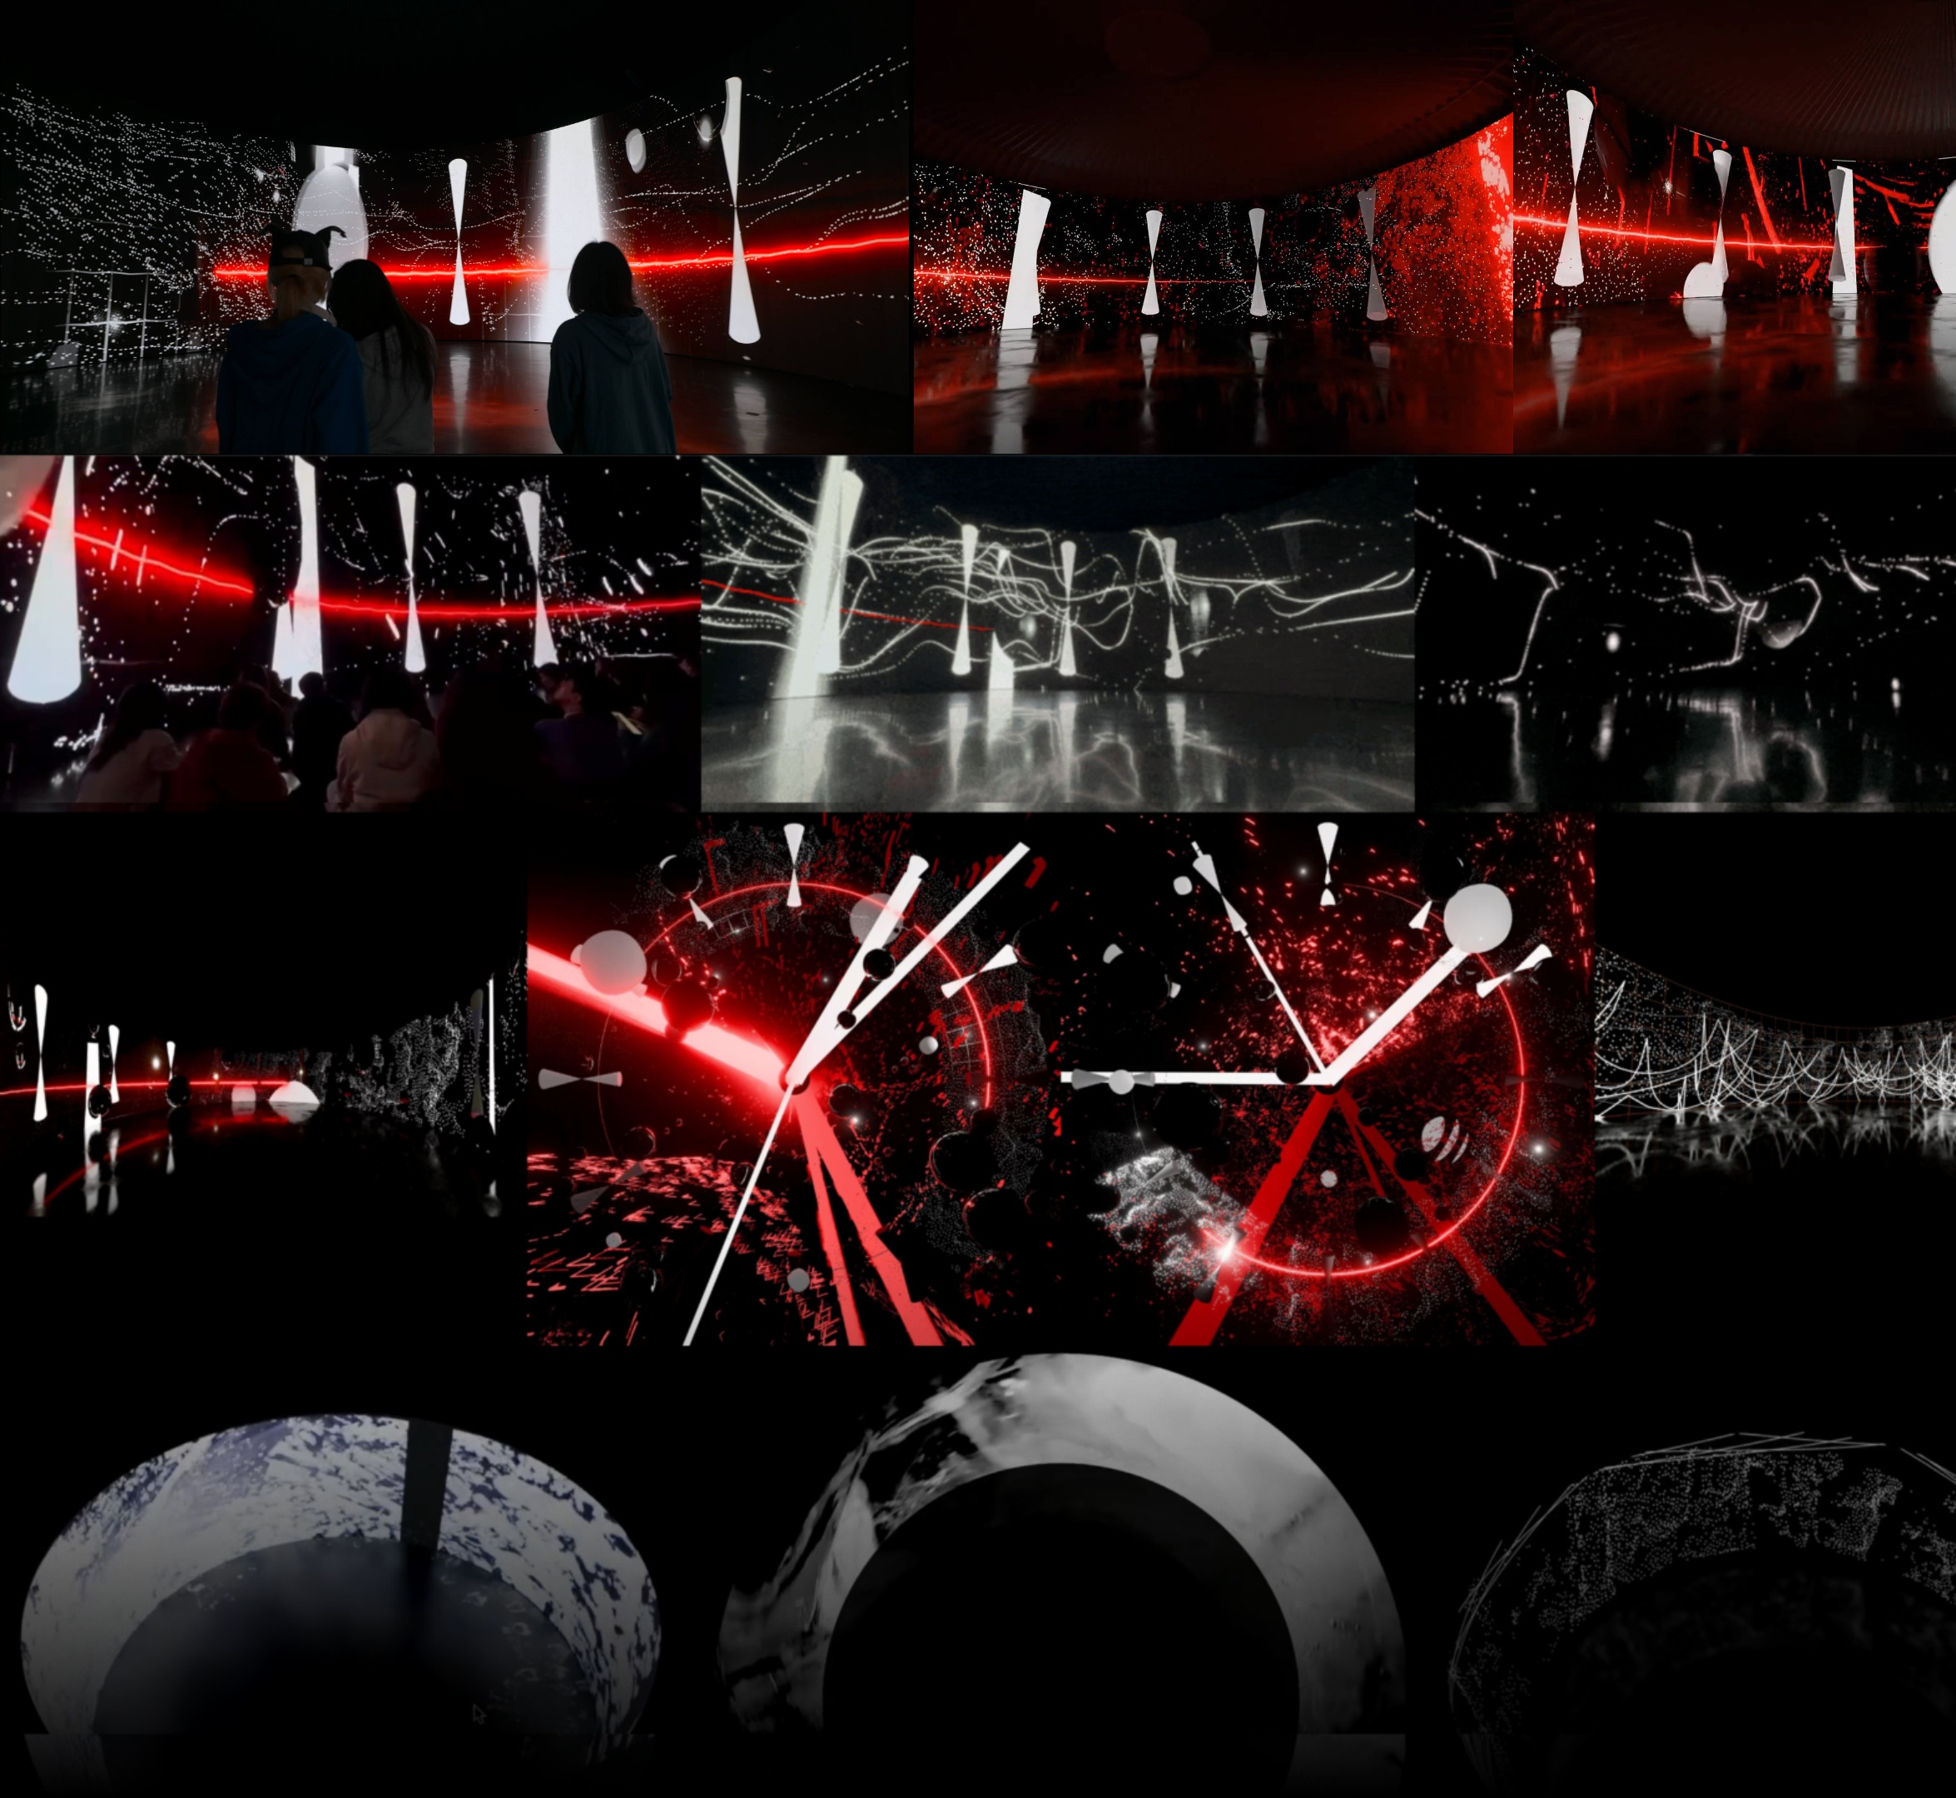
01 / 想法
06
TIMER：画面怎样围绕身体？
屏幕形状怎样改变
内容的展开？
TIMER《控时者》/ 本人作品归档图片组，含不同呈现片段
Notes:
给大家20秒看图，先不解释。问：你觉得这种环幕该交付什么比例的画面？再说自己的尝试：全宽画布，以及1:1的圆形内容经过重映射成为长条。这里是个人工程经验，不把它套成所有环幕的统一交付规格。
来源与署名（核验2026-10-30）：
主讲者2026-10-30口述及MANA招生正文（用户提供）
本地作品归档 timer-main-clean.jpg
TIMER《控时者》/ 本人作品归档图片组，含不同呈现片段
本地入口：http://localhost:8765/web/

Slide 7
01 / 想法
07
两种草稿，各有用途
空间草稿
内容草稿
看比例、朝向、遮挡和观看位置。
试运动、节奏、构图与情绪。
Notes:
用TIMER经验说明：一类工程帮助看舞台，一类帮助组织内容。某些环节仍需要Blender或其他CG工具。问大家：你现在最卡的是内容怎么做，还是内容进空间以后会怎样？两者可以相互返回。
来源与署名（核验2026-10-30）：
主讲者2026-10-30口述及MANA招生正文（用户提供）
TIMER / 本人创作经验
本地入口：http://localhost:8765/web/

Slide 8
01 / 想法
08
真鍋大度：实现变快之后
多个想法可以同时试。
人的注意力和选择仍然有限。
你想留下什么，为什么？
VJ Agent Club / 官方原型图
方法参照：2026.08.31访谈
Notes:
控制在3分钟。他2026年8月访谈讨论AI降低实现成本、并行试验及人的注意限制。这里直接转述作者观点，不宣称所有创作都如此。主讲者承接：我们今天借这种低成本试验能力，做一个小舞台。理论仍在理解中，可以把疑问开放给大家。
来源与署名（核验2026-10-30）：
https://projects.daito.ws/ai-production-and-human-experience/
https://projects.daito.ws/agent-club/
Daito Manabe / VJ Agent Club 官方原型缩略图，非本课运行结果
本地入口：http://localhost:8765/web/

Slide 9
01 / 想法
09
给 AI 一份可工作的委托
我要验证什么？
它需要知道哪些资料？
改完以后，我在哪里检查？
Notes:
联系本人《从Prompt到Skill》：单次请求、项目上下文和可复用经验，是三层不同东西。本课不教Skill安装，也不讲Swift。先让学员把目标、资料、边界和判断写清。持续上下文有用，信息也需要整理，不能把越长越好当原则。
来源与署名（核验2026-10-30）：
主讲者2026-10-30口述及MANA招生正文（用户提供）
assets/revision/Ewan_从Prompt到Skill_原文.txt
https://www.avanderlee.com/ai-development/agent-skills-replacing-agents-md-with-reusable-ai-knowledge/
本地入口：http://localhost:8765/web/

Slide 10
01 / 想法
10
同一个任务，更清楚地说
目标：让线条跨过两面折屏，形成一个动作。
资料：参考图、屏幕方向、已有视频与工程。
保留：人物尺度、原素材和已有机位。
本次只改：画面分配与方向。
检查：从正面和侧面各看一轮。
把自己的想法改写成一次委托
Notes:
这是教学示例，不是真实用户工程的测绘描述。请大家指出：哪一行是意图，哪一行是约束，哪一行告诉AI怎样检查？自然语言或语音输入都可以。把口述整理成这几项即可，不要求写得像程序员。
来源与署名（核验2026-10-30）：
主讲者2026-10-30口述及MANA招生正文（用户提供）
本地入口：http://localhost:8765/web/

Slide 11
02 / 搭建
11
第一座灰盒
02
屏幕、人物、机位，
放在同一个空间里。
Notes:
过渡到实操。14:00开始，先共同跑通基础入口。教师边做边解释，每做一步就停一下让大家确认。准备好成品兜底，不能让14个人各自安装依赖。
来源与署名（核验2026-10-30）：
本地入口：http://localhost:8765/web/

Slide 12
02 / 搭建
12
从 DeepSeek Harness 开始
1 打开课程工程文件夹。
2 进入一个专用会话，提供参考与目标。
3 先做最少的屏幕、人物和机位。
4 实际预览，把看见的问题带回同一会话。
Notes:
本机已核对官方桌面版0.2.0-rc.2，但学员版本可能不同。现场按工作区、新会话和模型菜单对应项示范，不投出密钥或个人聊天记录。已有工程先另存。统一材料的网页可直接运行；安装或API卡住时先使用成品继续学习，课后再处理环境。
来源与署名（核验2026-10-30）：
https://github.com/deepseek-ai/deepseek-harness/blob/master/apps/desktop/README.md
主讲者2026-10-30口述及MANA招生正文（用户提供）
本地入口：http://localhost:8765/web/

Slide 13
02 / 搭建
13
Flash 与 Pro，怎样选？
先做简单、可检查的改动
遇到复杂问题
用当前可用的Flash起步，确认输入与运行路径。
先给报错与约束、缩小任务，再比较是否换模型。
Notes:
这是课堂操作策略，不是性能榜单。官方2026-10-30当前API名是deepseek-flash与deepseek-v4-pro；本机旧会话显示旧别名，不让学生照抄旧名称。新会话UI已看到DeepSeek-V41-Flash / Low。按现场版本选择可用项，不保证所有账号都有相同模型，不用模型切换替代分析。
来源与署名（核验2026-10-30）：
https://api-docs.deepseek.com/quick_start/pricing/
主讲者2026-10-30口述及MANA招生正文（用户提供）
本地入口：http://localhost:8765/web/

Slide 14
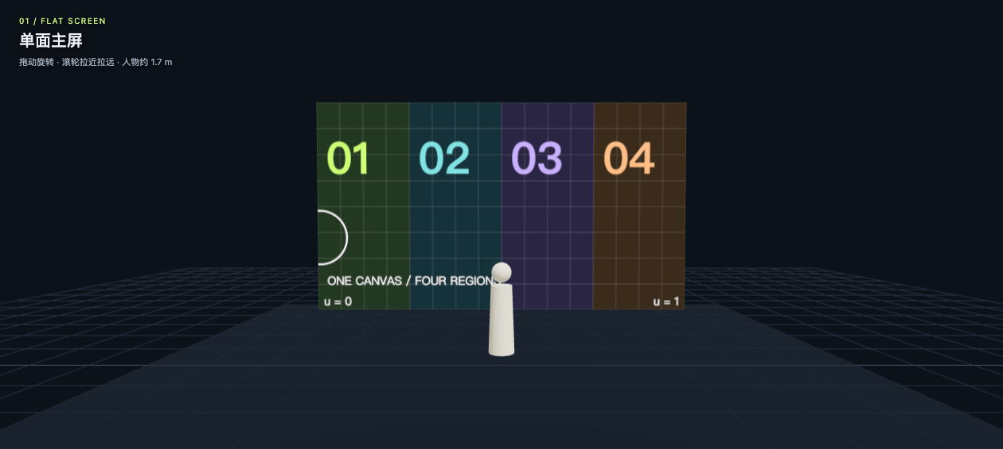
02 / 搭建
14
灰盒里先看见什么？
一块屏幕，一个人物，两个观看位置。
Notes:
打开统一工程或空间实验室。选平面，先用测试图案。问：人物与画面的比例怎样？从侧面是否还能看到主体？不要求先做桁架、材质和复杂灯光。首个灰盒失败时，教师立即用稳定成品让大家继续观察。
来源与署名（核验2026-10-30）：
SceneForge 本地教学实验室 / 示意尺寸
本地入口：http://localhost:8765/web/

Slide 15
03 / 映射
15
动态画面如何进入空间？
画面来源
视频、程序画布、摄像头、共享窗口。
对应关系
纹理通过UV等坐标，对应到表面。
观看结果
同一帧进入不同形状，从不同位置观看。
Notes:
用去魅的语言讲：屏幕本身是模型的一部分，动态画面是一张不断更新的图。UV像一套对应地址，说明图上的哪里落到模型哪里。Unity里可用RenderTexture，网页里可用CanvasTexture或VideoTexture。工具名称不同，逻辑能迁移。此处不讲图形管线细节。
来源与署名（核验2026-10-30）：
主讲者2026-10-30口述及MANA招生正文（用户提供）
https://threejs.org/docs/#api/en/textures/VideoTexture
https://docs.unity3d.com/Manual/class-RenderTexture.html
本地入口：http://localhost:8765/web/

Slide 16
03 / 映射
16
一张画面，还是每屏各一张？
先预测转角处的动作，再切换分配方式。
Notes:
L形屏先选连续，指出同一画布的左右部分如何被分配。再选每屏重复，观察运动与信息量变化。请学员先说预测，再看结果。连续UV不保证观众在任何位置都觉得连续，透视与机位仍参与结果。
来源与署名（核验2026-10-30）：
两块教学平面组成L形，非真实场馆
本地入口：http://localhost:8765/web/

Slide 17
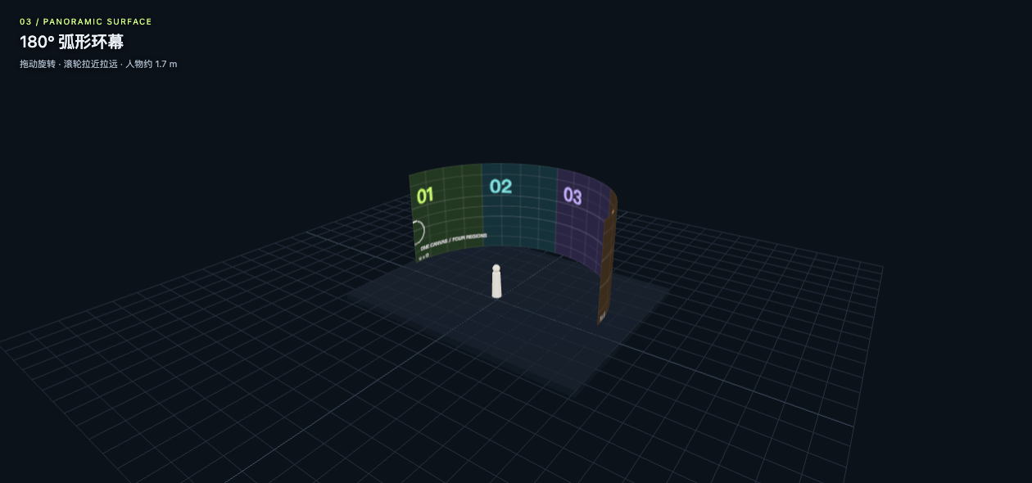
03 / 映射
17
宽画布进入弧形环幕
屏幕怎样展开？观众站在哪里？
Notes:
结合TIMER经验。180度环幕是表面形状；内容可能是一张超宽画布。画布长宽比应看实际屏幕与展开方式，不能看到弧形就直接制作360视频。让学员从中心、侧面与全景机位查看接缝和主体拉伸。
来源与署名（核验2026-10-30）：
SceneForge / 180°教学环幕
本地入口：http://localhost:8765/web/

Slide 18
03 / 映射
18
“全景”先说清楚
三种不同的问题
对象 | 指的是什么 | 先检查
超宽画布 | 内容长宽比 | 看屏幕展开和重要信息区域
180°环幕 | 三维表面形状 | 看机位、弧度和边界
360°经纬媒体 | 球面方向的二维编码 | 常见2:1经纬展开，需相应采样
Notes:
这是格式辨析，可按学员需求展开。球面示例只帮助理解等距柱状经纬媒体，不代替真实球幕投影设计。正方形创意内容也可重新映射，但不天然成为360经纬视频。每次先问内容如何编码、表面怎样展开、观看点在哪里。
来源与署名（核验2026-10-30）：
主讲者2026-10-30口述及MANA招生正文（用户提供）
https://threejs.org/examples/#webgl_video_panorama_equirectangular
本地入口：http://localhost:8765/web/

Slide 19
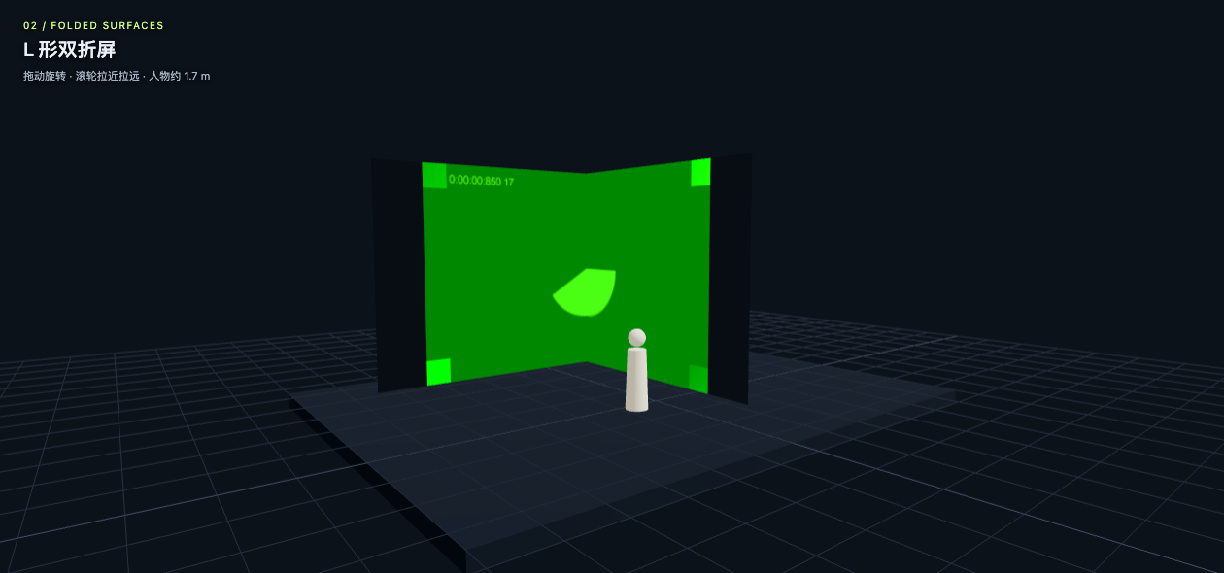
03 / 映射
19
实时内容也可以成为纹理
把正在运行的网页或程序窗口放进舞台。
Notes:
优先演示自己控制的网页或Processing窗口，点屏幕分享，由主讲亲自选择源。鼠标或参数变化以后，看它是否出现在空间表面。摄像头作为另一种来源。停止输入才释放设备，暂停画面不等于停止采集。权限失败改用本地视频，不延伸为WebRTC网络课。
来源与署名（核验2026-10-30）：
主讲者2026-10-30口述及MANA招生正文（用户提供）
https://developer.mozilla.org/en-US/docs/Web/API/MediaDevices/getDisplayMedia
本地自动化摄像头替身测试截图，非真人摄像头现场验收
本地入口：http://localhost:8765/web/

Slide 20
03 / 映射
20
预演与输出校准
虚拟空间预演
实际输出校准
看内容、人物与空间的关系。
让画面对齐实际表面。
还需现场设备检查。
Notes:
四角校准是平面输出的一个起点。环形与异形还可能需要UV、网格变形或视点投射，不把当前单平面输出说成全能校准。学员先理解动态纹理与表面关系，今天只需完成可运行数字舞台。
来源与署名（核验2026-10-30）：
主讲者2026-10-30口述及MANA招生正文（用户提供）
https://resolume.com/support/advanced-output
本地入口：http://localhost:8765/web/

Slide 21
04 / 制作
21
你的第一版
选一个想法，做出能运行的舞台。
放入自己的内容，或从测试图案开始。
安排几个播放状态，连续看一轮。
保存V1，留下一个待验证的问题。
14:40–15:30 / 中间安排5分钟休息
Notes:
给大家自由探索。可以复刻喜欢的演出，也可做虚构音乐节或活动舞台。教师巡视时只问：你现在要验证什么？卡在哪一步？最快者可尝试实时输入，未完成者用统一工程。场景规模主动压小，15:30必须进入完整观看。
来源与署名（核验2026-10-30）：
本地入口：http://localhost:8765/web/

Slide 22
04 / 制作
22
先让它运行
精细可以晚一点。
你要先知道，哪些关系值得继续。
Notes:
这个页面在操作时停留。讲师可简短分享：AI快不等于判断已经完成；粗糙灰盒能提前暴露一些问题，但不会给出真实亮度、工程安全或全部现场感受。不要因为大家开始沉默就继续增加理论。
来源与署名（核验2026-10-30）：
主讲者2026-10-30口述及MANA招生正文（用户提供）
本地入口：http://localhost:8765/web/

Slide 23
05 / 判断
23
完整观看，暂时不改
选定一个机位，完整看一轮。
换到另一个位置，再看一次。
记下：何时、何处、看到了什么。
20分钟 / 保留完整观看
Notes:
15:30–15:50。至少先有一轮不停下来修。可两人交换观看，不强制担任助教。对音乐或情绪导向的作品，也允许描述注意力、张力和感受，再回到能定位的片段讨论。
来源与署名（核验2026-10-30）：
本地入口：http://localhost:8765/web/

Slide 24
05 / 判断
24
把感受说到具体位置
“这里不够有冲击力。”
可以继续问：
哪个时刻？哪个位置？
你希望观众注意什么？
Notes:
避免把艺术判断简化成“物理准确”。情绪、节奏和模糊性可以是目的。请对方先描述实际感受，再说作者意图，分清技术阻碍与审美选择。不要要求所有作品满足同一个视觉风格。
来源与署名（核验2026-10-30）：
主讲者2026-10-30口述及MANA招生正文（用户提供）
本地入口：http://localhost:8765/web/

Slide 25
05 / 判断
25
第二版，只改关键处
保留第一版。
选一个值得解决的问题。
改一至三个相关变量。
用原来的机位与片段，再看一轮。
30分钟 / 修改、复查、留存
Notes:
15:50–16:20。可以改屏幕方向、比例、运动分配或段落时长。若做的是更好的情绪而非技术修复，也请说清你改了什么、为什么保留。学员不必全做同样的屏幕。16:15提醒导出参数和原素材。
来源与署名（核验2026-10-30）：
本地入口：http://localhost:8765/web/

Slide 26
06 / 分享
26
回到 Blender，看同一个关系
网页先把想法跑起来。
打开 Blender：看屏幕、UV 和观看位置。
需要细做的地方，回到熟悉的工具。
Notes:
在这一段打开自己熟悉的Blender工程，沿用刚才的屏幕关系讲空间、UV和人物尺度。网页与Blender不是互相取代。没有承诺网页自动导出Blender或两边实时同步。现场用已打开的工程，不进行耗时建模。本段压在V2完成后、分享前约3分钟；原练习方法留讲述中。
来源与署名（核验2026-10-30）：
https://zachlieberman.medium.com/i-spent-10-years-making-a-sketch-in-code-every-day-and-heres-what-i-learned-b845e811160d
本地入口：http://localhost:8765/web/

Slide 27
06 / 分享
27
每人，展示一个发现
我原来想让观众看到什么。
第一版让我发现了什么。
我改了什么，准备怎样继续。
每人30秒 / 约7分钟，全员可见
Notes:
16:20开始，约14人，每人30秒；用一张截图或当前工程，不换复杂设备。7分钟覆盖全员，3分钟教师收束。若有人还没成功，可展示卡住的问题和已经理解的逻辑，明确后续获得帮助的方法。16:30后为自愿深入分享，不能用课后时间补掉课内承诺。
来源与署名（核验2026-10-30）：
本地入口：http://localhost:8765/web/

Slide 28
06 / 分享
28
把你的舞台，留在这张网络里
给自己的屏幕组合起一个名字。
保留尺寸、位置、朝向和内容对应关系。
后续一起整理真实屏幕规格与场景。
Notes:
这是SceneForge下一阶段共建计划，不是已上线的上传功能。未来希望大家分享实际项目的屏幕规格、场景和自己的独立网站链接；也可以归档已拆除但值得保留的舞台。今天先保存自己的工程、素材与屏幕说明。仓库：https://github.com/ewanqian/SceneForge 。不要编造项目接收链接或承诺已有多人后台。
来源与署名（核验2026-10-30）：
主讲者2026-10-30口述及MANA招生正文（用户提供）
本地入口：http://localhost:8765/web/

Slide 29
附录 / 回看
29
附录 / 一份完整委托
这是我的工程和参考图。请先读已有文件。
用基础平面、方块、1.7m人物建立舞台，单位米。
保留两个观看位置，用测试图案先跑通。
这次只调整顶屏高度和方向，不添加复杂灯光。
列出修改文件，保留原版；完成后启动预览。
如果失败，报告具体报错和最小修复方案。
Notes:
供课后回看和现场复制。参照实际工程增删。不要要求AI安装所有工具或把用户机器当全新环境。若会话上下文已很大，可另存简短项目说明和当前问题，在新会话继续。
来源与署名（核验2026-10-30）：
本地入口：http://localhost:8765/web/

Slide 30
附录 / 回看
30
附录 / 音乐进入空间
先选一个短段落。
标出你关心的节拍、变化或呼吸。
让一个视觉变量回应它，再看是否有意义。
音频响应、生成式AI和实时传输各有不同作用。
Notes:
给带音乐的参与者的路径。今天没有自动作曲、自动频谱分析或生成式AI音频服务作为统一依赖。可以先用手动Cue与已有音乐并置，之后才做真正的音频输入映射。
来源与署名（核验2026-10-30）：
本地入口：http://localhost:8765/web/

Slide 31
附录 / 回看
31
附录 / 今天的能力边界
能看：比例、方向、分配、部分遮挡与时间组织。
需另测：现场亮度、实际投影、网络、设备延迟。
需继续制作：精细CG、复杂曲面、多机融合与演出控制。
网页发布与作品完成，各自需要检查。
Notes:
避免“跑起来”被理解为真实演出已验收。当前实验室的球体、L屏与环幕是教学预设。场馆尺寸是假设；mac与Windows均走浏览器，但本轮主要在本机Chrome验证。
来源与署名（核验2026-10-30）：
本地入口：http://localhost:8765/web/

Slide 32
附录 / 回看
32
附录 / 卡住时的顺序
灰盒失败：打开统一成品，先继续观察。
模型失败：保存报错，缩小改动，保留可运行版。
视频失败：换短H.264 MP4，或回测试图案。
实时输入失败：停止并释放，改用本地文件。
Notes:
主讲只用两三分钟处理一个人的环境，避免其他13人等待；记录问题，给可继续的替代路径。没有助教时，救场方案必须简单、可见、可逆。
来源与署名（核验2026-10-30）：
本地入口：http://localhost:8765/web/

Slide 33
附录 / 回看
33
案例与延伸阅读
钱誉文：ENTROPY、TIMER与《从Prompt到Skill》
真鍋大度：AI制作环境与人的体验，2026.08.31
Zach Lieberman：十年每日草图，2026.01.02
Three.js / Unity：动态纹理与表面
详细链接、图片署名和工程指南随课堂包提供。
Notes:
外部案例仅作方法参照，不代表合作或机构背书。图片来源保留在每页备注及素材清单。课件中的原型截图、作品归档图与真实现场照片分别标明，不混用。
来源与署名（核验2026-10-30）：
https://projects.daito.ws/ai-production-and-human-experience/
https://zachlieberman.medium.com/i-spent-10-years-making-a-sketch-in-code-every-day-and-heres-what-i-learned-b845e811160d
https://www.avanderlee.com/ai-development/agent-skills-replacing-agents-md-with-reusable-ai-knowledge/
https://threejs.org/docs/
https://docs.unity3d.com/Manual/class-RenderTexture.html
本地入口：http://localhost:8765/web/

